Slide 1
Скорость, расстояние, время и таинственные отношения между ними
Я люблю математику не только потому, что она находит применение в технике, но и потому, что она красива.
Петер Ропсе
Родионова Г.М. ,
МБУ сш № 82 г. о. Тольятти.
учитель математики

Slide 2
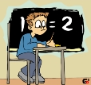
Афоризмы Джорджа Пойа (американского ученого , математика)
"Лучший способ изучать что-либо, это открыть самому".
Если вы хотите научиться плавать, то смело входите в воду, а если хотите научиться решать задачи, то решайте их!
Пытаясь найти решение, мы можем многократно менять свою точку зрения, свой взгляд на задачу
Пословица: "Ваши лучшие пять друзей: Что, Почему, Где, Когда и Как.
Если Вам нужен совет, обратитесь к Что, Почему, Где, Когда и Как — и больше ни к кому не обращайтесь.

Slide 3
Недостаточно лишь понять задачу, необходимо желание её решить.
Без сильного желания решить трудную задачу невозможно. Но при наличии
такового возможно. Где есть желание, найдется путь!
Д. Пойа

Slide 4
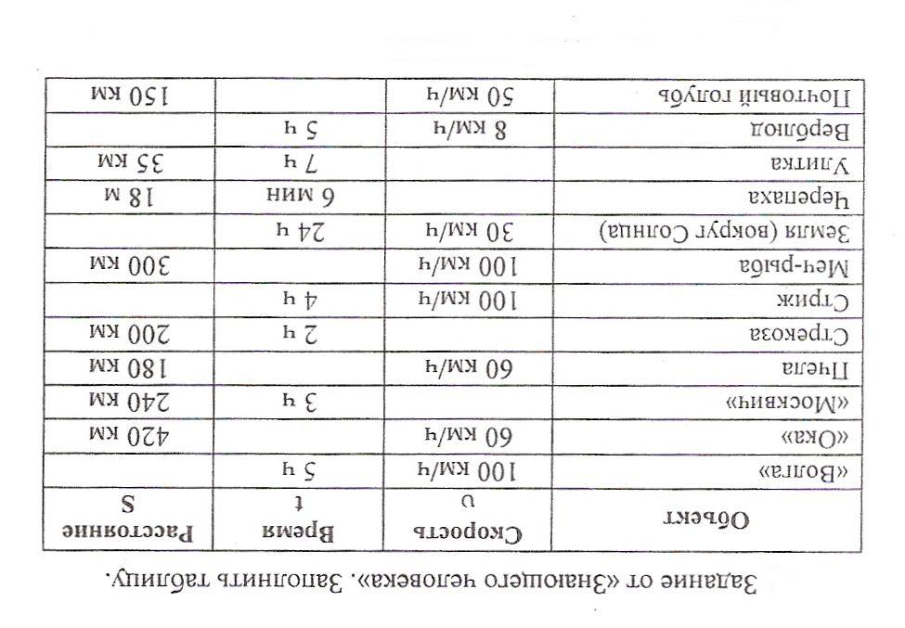

Slide 5
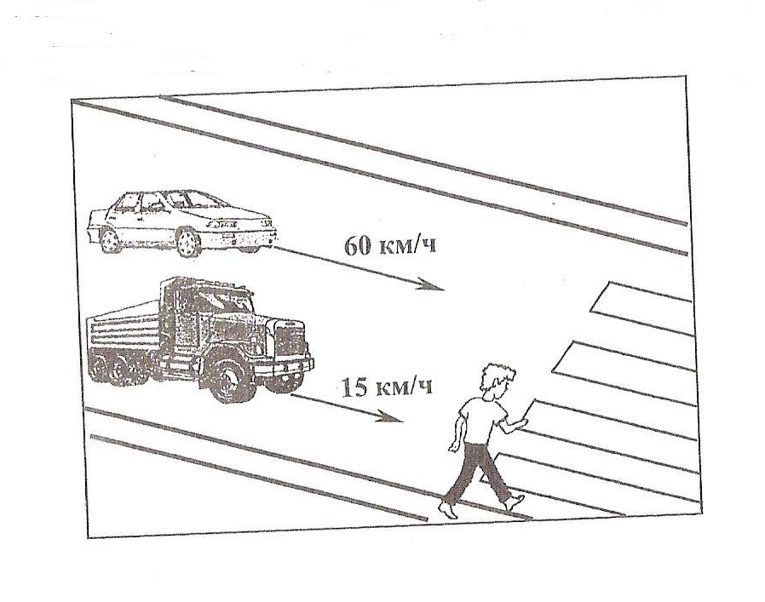
Задачи от дяди Степы - миллиционера
1. Ширина проезжей части дороги 15м, зеленый сигнал светофора горит 20секунд.
С какой наименьшей скоростью может двигаться пешеход с момента загорания
светофора, чтобы благополучно перейти дорогу?
2. Мотоциклист едет со скоростью 95км/ч, а велосипедист на 76км/ч меньше.
Во сколько раз скорость мотоциклиста больше скорости велосипедиста?
Кому из них легче остановится?
3.Скорость легкового автомобиля 60км/ч, а скорость грузовика 15км/ч. Во сколько раз скорость грузовика больше скорости грузовика? Какой автомобиль опаснее для школьника, начавшего движение по переходу?

Slide 6

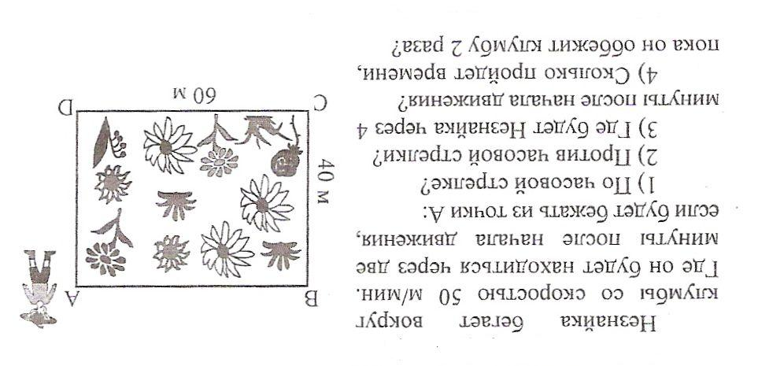
«При решении задачи плохой план часто оказывается полезным, он может привести к лучшему плану»
Д. Пойа
Решить задачу

Slide 7
Устные упражнения
1. Из пунктов А и В навстречу друг другу выехали автомобиль со скоростью 60км/ч и велосипедист со скоростью 15км/ч. Встретятся ли автомобиль и велосипедист через 2 часа, если расстояние между пунктами 160км.
2. Из лагеря геологоразведчиков выехал вездеход со скоростью 30км/ч. Через 2часа вслед за ним был послан другой вездеход. С какой скоростью он должен ехать, чтобы догнать первый через 4 часа после своего выхода?
(Сделать чертеж к задаче.)

Slide 8
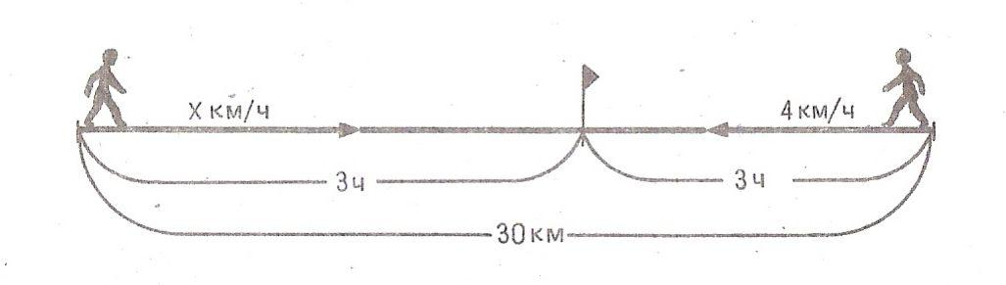
Задачи на встречное движение
Из двух пунктов , расстояние между которыми 30км, одновременно навстречу друг другу вышли два пешехода. Через 3ч они встретились. Скорость одного 4км/ч .
Найти скорость другого?
Пусть Х км/ч –скорость второго пешехода.
1. Х км/ч; 3ч; 3хкм;
2. 4км/ч; 3ч; (3 · 4 ) км = 12км
Расстояние между ними 30км.
Составим и решим уравнение:
3х + 12 = 30
Х = 6
6км/ч – скорость второго пешехода.
Ответ : 6км/ч

Slide 9
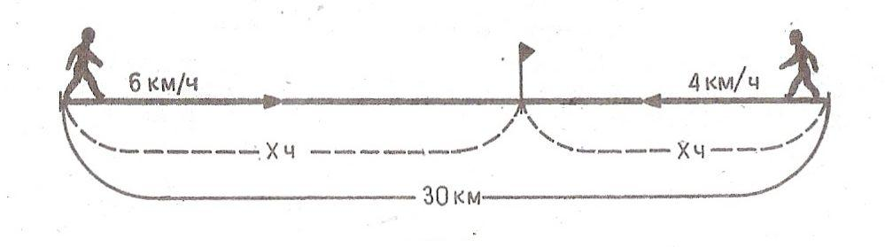
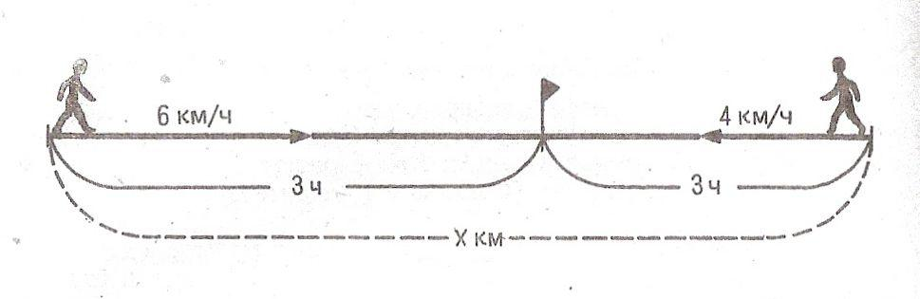
Встречное движение (прямая и обратная задачи)
Одновременно из двух пунктов навстречу друг другу вышли два пешехода. Через 3ч они встретились. Какое расстояние до встречи прошел каждый из них и какое расстояние было между пунктами , если один пешеход шел со скоростью 6км/ч, а другой 4км/ч.
Из двух пунктов находящихся на расстоянии 30км,
одновременно навстречу друг другу вышли два
пешехода. Один из них идет со скоростью 6км/, а
другой - 4км/ч. Через сколько часов они
встретятся?
Пусть время нахождения пешеходов в пути х ч.
6км/ч; х ч ; 6х км ;
4км/ч; х ч ; 4х км ;
Всего до встречи они пройдут (6х + 4х) км
или 30км.
6х +4х = 30
Х = 3
3ч - время движения пешеходов.
Ответ : 3ч
3 · 6 = 18 км
3 · 4 = 12км
3 · ( 6 + 4) = 30 км
А ещё проще ?

Slide 10
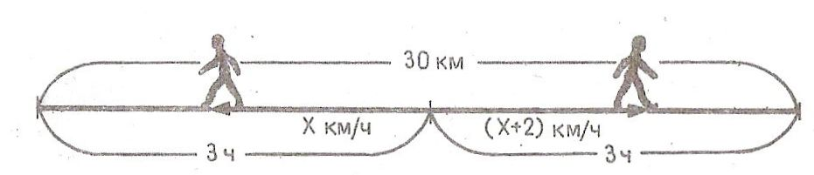
Задачи на движение в противоположном направлении
Два пешехода вышли одновременно из одного пункта в противоположных
направлениях, и через 3ч расстояние между ними было 30км. Определите скорости
пешеходов , если известно, что скорость одного из них на 2 км/ч больше скорости
другого.
Пусть х км/ч скорость первого пешехода
1. х км/ч; 3ч; 3х км;
2. (х + 2) км/ч; 3ч; 3( х+2) км;
Всего 30 км.
Составим и решим уравнение:
3х +3( х+2) = 30
Х = 4
4км/ч –скорость первого пешехода,
4 - 2 =6 ( км/ч) – скорость второго пешехода
Ответ: 4км/ и 6км/ч.

Slide 11
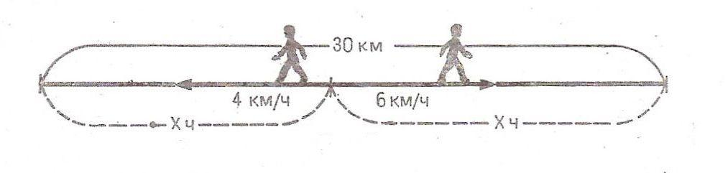
ДВИЖЕНИЕ ДВУХ ТЕЛ В ПРОТИВОПОЛОЖНОМ НАПРАВЛЕНИИ
Два пешехода вышли одновременно из одного пункта в противоположных направлениях. Через какое время расстояние между ними будет 30км, если известно, что скорость одного из них 6км/ч, а скорость другого 4км/ч?
1способ
30 : (4 +6) = 3 (ч)
2 способ
Пусть х ч – время движения пешеходов ,
тогда первый прошел 4х км , а другой – 6х км.
Вместе они прошли 30км.
Решим уравнение
4х +6х = 30
Х = 3
3 ч – время движения пешеходов
Ответ: 3ч.

Slide 12
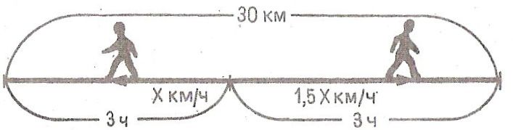
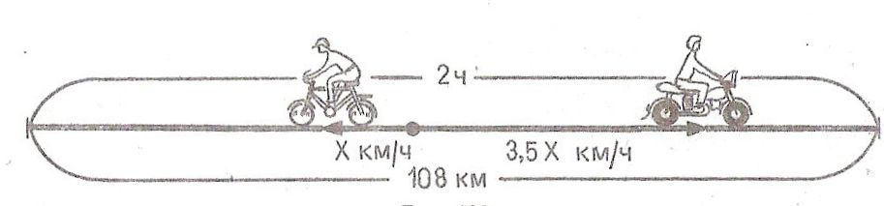
Задача 1. Два пешехода вышли одновременно из одного пункта в противоположных направлениях, и через 3ч расстояние между ними было 30км. Определите скорости пешеходов , если известно, что скорость одного из них в 1,5 раза больше скорости другого.
Задача 2. Из поселка одновременно отправились в противоположных направлениях велосипедист и мотоциклист. Через 2ч расстояние между ними было 108км.
Определите скорость мотоциклиста, если она была в 3,5 раза больше скорости мотоциклиста.

Slide 13
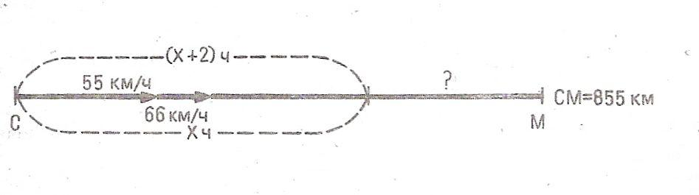
Движение двух тел в одном направлении
Из Саратова в Москву вышел пассажирский поезд со скоростью 55км/ч, а через 2ч ,
вслед за ним отправился скорый поезд со скоростью 66км/ч. На каком расстоянии от
Москвы второй поезд догонит первый, если расстояние от Саратова до Москвы 855км?
Решение. Пусть х ч время , за которое скорый поезд догонит первый поезд.
55км/ч; (х + 2 )ч; 55 (х + 2 )км;
66км/ч; х ч; 66 хкм;
Расстояние, пройденное поездами одинаковое, поэтому получим уравнение:
66х = 55 (х + 2 )
х= 10
10 = 600км – пройдет скорый поезд до встречи.
855 – 600 = 195км – осталось до Москвы
Ответ: 195км

Slide 14
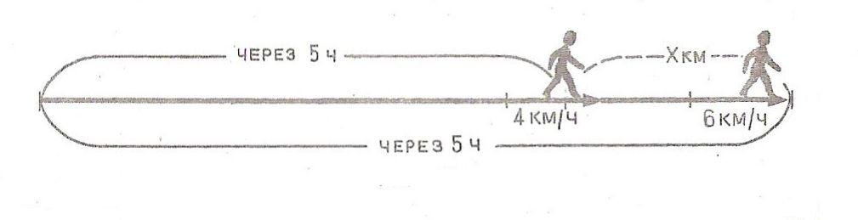
Движение двух тел в одном направлении
Уменье везде найдет примененье
1. Одновременно в одном направлении и из одного пункта вышли два пешехода. Первый пешеход идет со скоростью 6км/ч , а второй- со скоростью 4км/ч. Какое расстояние будет между ними через 5ч?
Решение
1 способ:
5 · 6 - 5 · 4 = 10(км).
2 способ:
Пусть Х км расстояние между ними.
Составим и решим уравнение:
5 · 4 + х = 30
х = 10
10км - расстояние между пешеходами.
Ответ :10км

Slide 15
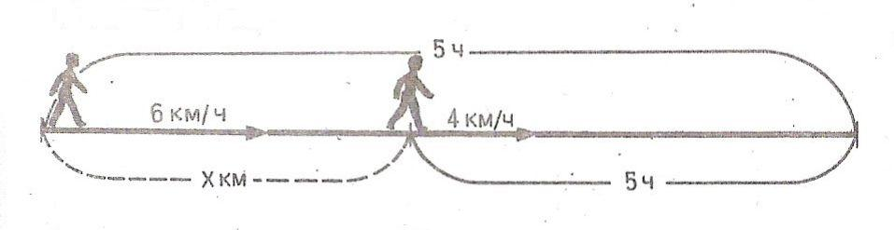
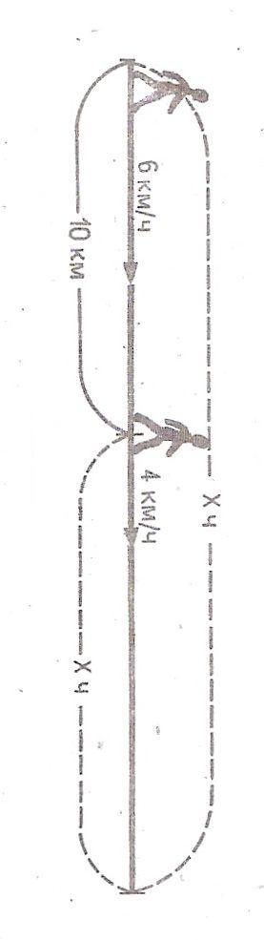
Движение тел в одном направлении ( на догонялки)
2. Одновременно из двух пунктов вышли два пешехода. Первый пешеход, идущий со скоростью 6км/ч, через 5ч догнал второго, идущего со скоростью 4км/ч. Какое расстояние между пешеходами было первоначально?
Задача обратная 2 –ой
Первый пешеход , идущий со скорость 6км/ч, догоняет второго, идущего со скоростью 4км/ч. Через сколько часов первый пешеход догонит второго, если первоначальное расстояние между ними было 10км и они вышли одновременно?

Slide 16
Решение обратной задачи
Пусть Х ч – время, через которое первый догонит второго
1. 6км/ч; Х ч; 6 х км;
2. 4км/ч; Х ч; 4 х км;
Первый пешеход прошел больше второго на 10км.
Составим и решим уравнение:
6х - 4х = 10
Х=5
5ч – время, через которое первый догонит второго.
Ответ: 5ч.

Slide 17
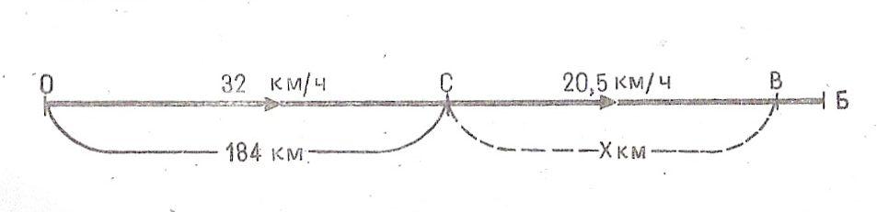
Решить самостоятельно
1. Две автомашины отправились одновременно из одного пункта
в противоположных направлениях. Скорость одной машины 35км/ч. Скорость другой составляет 5/7 скорости другой машины. Через сколько часов расстояние между машинами будет 294км?
2. Одновременно из Одессы и Севастополя, расстояние между которыми по морю 184км, вышли в направлении Батуми два теплохода. На каком расстоянии от Севастополя одесский теплоход, идущий со скоростью 32 км/ч, догонит теплоход, вышедший из Севастополя, скорость которого 20,5 км/ч ?

Slide 18
Движение тел по течению и против течения
Решите устно
По течению
Против течения
Найти скорость теплохода по течению реки, если его собственная скорость (скорость в стоячей воде) равна 23км/ч, а скорость реки 2км/ч.
Найти скорость течения реки, если скорость теплохода по течению 25км/ч, а собственная скорость теплохода 23км/ч.
Найти скорость теплохода против течения реки, если его собственная скорость (скорость в стоячей воде) равна 23км/ч, а скорость реки 2км/ч.
Найти скорость течения реки, если скорость теплохода против течения 21км/ч, а собственная скорость теплохода 23км/ч

Slide 19
Движение по и против течения
Решите задачи:
1.Скорость теплохода в стоячей воде 19км/ч. Скорость течения воды 2км/ч.
Сколько понадобится времени, чтобы пройти 168км по течению и 119км
против течения?
2.Из пункта А в пункт В против течения вышла лодка. На каком расстояние от
пункта В будет находится лодка через 2 часа, если известно, что собственная
скорость лодки 6км/ч. Скорость реки 2км\ч, а расстояние между пунктами
А и В равно 13км.
V соб = 6км/ч
Vтеч = 2км/ч
А
2часа
С
? км
В
Найти СВ.

Slide 20
Собственная скорость тела равна среднему арифметическому скоростей по течению и против течения (полусумме скоростей по и против течения)
V_{соб} = (V_{прот теч +} V_{по теч} ) : 2
Взаимосвязь между собственной скоростью тела, скоростью течения, скоростью по течению и скорости против течения
Скорость течения равна полуразности скоростей по и против течения
V_{теч} = (V_{по теч} - V_{прот теч} ) : 2

Slide 21
Движение тел по течению и против течения
Задача. Спортсмен проплыл на лодке по течению реки
за1ч 12км, а против течения за 1ч 8км.
Найдите скорость течения и собственную скорость
лодки.
Решение :
Пусть скорость течения реки х км/ч.
Скорость течения | Скорость против течения | Скорость по течению | Собственная скорость
Х км/ч | 8 км/ч | 12 км/ч | (8 +х ) км/ч или (12 –х ) км/ч
Получим уравнение : 8 + х = 12 -- х
Ответ: 10 км/ч и 2 км/ч.

Slide 22
Движение тел по течению и против течения
Задача. Моторная лодка за 3 ч прошла по озеру
57 км, а потом по реке, впадающее в это озеро,
за 4 ч прошла еще 68 км.
Найдите скорость течения реки.
 | Время, ч | Путь, км | скорость, км/ч
По озеру | 3 | 57 | 57 : 3
Против течения | 4 | 68 | 68 :4
68 : 4 = 17 ( км /ч ) – скорость против течения.
57: 3 = 19 (км/ч ) -- собственная скорость лодки.
19 – 17 = 2 (км/ ч) -- скорость течения реки.
Ответ: 2 км/ч

Slide 23
Движение тел по течению и против течения
Катер, двигаясь против течения, за 6 ч прошел 144км, а по течению за 4 ч прошел 140 км. Найдите собственную скорость катера.
Ответ: 29,5 км/ч
Путешественник проплыл по реке на плоту 50 км за 25 ч. Обратно он вернулся на моторной лодке, собственная скорость которой 27 км/ч. Сколько времени путешественник затратил на обратный путь?
Ответ: 2ч

Slide 24
Знаете ли Вы что?
Что Солнце вращается вокруг Земли со скоростью 30 км/с.
Скорость голубя 48 км/ч.
Скорость полета стрижа 100 км/ч.
Скорость полета ласточки 60км /ч.
Скорость майского жука 10 км/ч.
Скорость полета степного сокола 290км/ч.
Кожистая черепаха (её масса 450кг,а длина 2м) развивает скорость на суше-15км/ч , а в воде -35 км/ч.

Slide 25
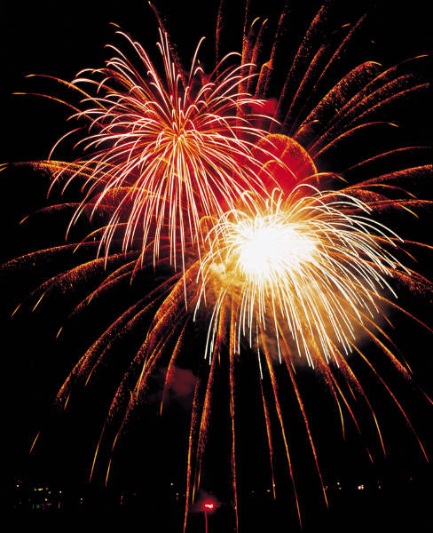
“Учиться нелегко, но интересно”.
Учится нелегко, но интересно

Slide 26
Литература:
Математика 5: учебник для общеобразовательных учреждений [Н.Я. Виленкин, В.И. Жохов и др.]. – 20-е изд. – М.: Мнемозина, 2007.
Совайленко В. К. Система обучения математике в 5-6 классах: книга для учителя. – М.: Просвещение, 1991.
Стромова З.С., Пожарская О.В. Поурочные планы по учебнику Н. Я. Виленкина, В.И. Жохов и др. Математика 5.
Интернет – ресурсы. http://images.yandex.ru/yandsearch?text=%D1%88%D0%BA%D0%BE%D0%BB%D0%B0

